Slide 1

विनम्रता के माध्यम से एकता
पाठ 4, जनवरी, 24, 2026 के लिए
हिंदी अनुवादक: पादरी विजय पाल सिंह

Slide 2

“तो मेरा यह आनन्द पूरा करो कि एक मन रहो, और एक ही प्रेम, एक ही चित्त, और एक ही मनसा रखो।” फिलिप्पियों 2:2

Slide 3







पौलुस ने अभी-अभी फिलिप्पी के विश्वासियों को मसीही जीवन की चुनौतियों का सामना करते हुए दृढ़ बने रहने के लिए प्रोत्साहित किया है। उसने उनसे आग्रह किया है कि वे स्वर्गीय नागरिकों के योग्य आचरण करें और एकता पर ज़ोर दिया है।
“इसलिए” शब्द के साथ, पौलुस एक नए खंड की शुरुआत करता है, जिसमें वह हमें उस पूर्ण एकता को प्राप्त करने की कुंजियाँ बताता है—यीशु के उदाहरण का अनुकरण करने के द्वारा।
असहमति का मूल कारण (फिलिप्पियों 2:1–3ए)
नम्रता के द्वारा एकता (फिलिप्पियों 2:3बी–4)
यीशु की तरह सोचो (फिलिप्पियों 2:5)
यीशु का स्वभाव (फिलिप्पियों 2:6–8)

Slide 4



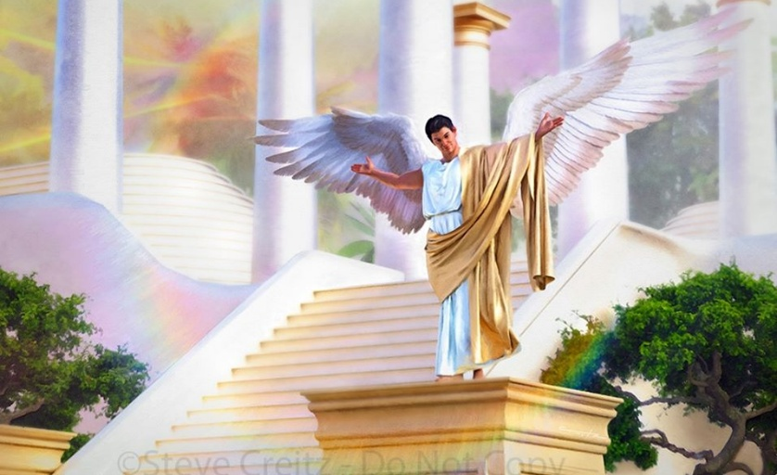

असहमति का मूल कारण
“विरोध या झूठी बड़ाई के लिये कुछ न करो” (फिलिप्पियों 2:3ए)
फिलिप्पियों के बीच महसूस की जा रही एकता की कमी के कारणों की ओर संकेत करने से पहले, पौलुस उन्हें एकता प्राप्त करने और अपने आनन्द को पूर्ण करने के लिए वह उन्हें सबसे पहले क्या सलाह देता है? (फिलिप्पियों 2:1–2)।
मसीह में शान्त्वना
प्रेम में शान्त्वना
आत्मा की सहभागिता
हृदय से प्रेम और करुणा
दया
भावनाओं और प्रेम में एकता
वह उन्हें मसीह के आदर्श जीवन का अध्ययन करने और उसका अनुकरण करने के लिए प्रोत्साहित करता है।
मसीह के प्रति उनका प्रेम उनके मन पर प्रेरक और उत्साहवर्धक प्रभाव डालता है।
उन्हें आत्मा के नियंत्रण के अधीन होना चाहिए।
उन्हें मानवीय स्नेह की कोमल और गर्म भावनाओं को प्रकट करना चाहिए।
व्यक्तिगत दया के कार्यों के द्वारा सच्चे प्रेम की उपस्थिति को प्रदर्शित करें।
परस्पर प्रेम विचारों को समान बनाता है और संयुक्त कार्य की ओर ले जाता है।
यह सब वे तभी प्राप्त कर सकते थे जब वे उन बातों को अलग रख दें जो उन्हें विभाजित कर रही थीं: अहंकार और विवाद (फिलिप्पियों 2:3a)।
ये दोनों समस्याएँ लूसिफ़र के विद्रोह में भी उपस्थित थीं और संबंधों में सबसे गंभीर समस्याओं में गिनी जाती हैं (गलातियों 5:26; याकूब 3:16)।

Slide 5




नम्रता के द्वारा एकता
“…पर दीनता से एक दूसरे को अपने से अच्छा समझो। हर एक अपने ही हित की नहीं, वरन् दूसरों के हित की भी चिन्ता करे।” (फिलिप्पियों 2:3बी-4)
पौलुस जिस एकता के सूत्र को प्रस्तुत करता है, वह कोई बाहरी व्यवस्था नहीं, बल्कि एक आंतरिक मनोभाव—नम्रता है। यह न केवल यीशु का एक प्रमुख गुण था, बल्कि उसने अपने श्रोताओं को भी नम्र बनने के लिए प्रोत्साहित किया (मत्ती 11:29; 18:4; 23:12)।
इस नम्रता को प्राप्त करने के लिए पौलुस सुझाव देता है कि हम दूसरों को अपने से बढ़कर समझें (फिलिप्पियों 2:3)। लेकिन क्या हम सब परमेश्वर के सामने समान नहीं हैं? और क्या एकता के लिए समानता आवश्यक नहीं होनी चाहिए?
पौलुस यह नहीं कहता कि हम दूसरों से वास्तव में हीन हैं, बल्कि यह कि हमें अपने आप को ऐसा समझना चाहिए। जैसे एक सेवक अपने स्वामी के भले की खोज करता है, वैसे ही हमें उन लोगों के भले की खोज करनी चाहिए जिन्हें हम अपने से श्रेष्ठ मानते हैं (फिलिप्पियों 2:4)।
दूसरों की सहायता करने के लिए हमें उन्हें सुनना और उनके दृष्टिकोण को समझना सीखना होगा। निःसंदेह यह सब पवित्र आत्मा का कार्य है।

Slide 6




यीशु की तरह सोचो
“जैसा मसीह यीशु का स्वभाव था वैसा ही तुम्हारा भी स्वभाव हो” (फिलिप्पियों 2:5)
हमारे विचार कैसे आकार लेते हैं? “आत्मा के मार्गों,”अर्थात् हमारी इन्द्रियों के माध्यम से। जो कुछ भी हम पढ़ते, देखते या सुनते हैं, वह किसी न किसी रूप में हमें आकार देता है। और निस्संदेह, शैतान हमारी इन्द्रियों पर आक्रमण करता है ताकि हमारे मन को अपनी सोच के अनुसार ढाल सके।
पौलुस का दृष्टिकोण बहुत ही परिवर्तनवादी है। वह केवल हमें अपने विचारों पर ध्यान देने के लिए ही नहीं कहता, बल्कि हमसे यह भी कहता है कि हम मसीह के समान सोचें (फिलिप्पियों 4:8; 2:5)।
संभव है कि बहुत प्रयास करके हम पहले लक्ष्य को प्राप्त कर लें। लेकिन अपने मन को यीशु के मन के अनुरूप बदलना केवल पवित्र आत्मा ही हमारे भीतर कर सकता है।
क्योंकि हमारे विचार शारीरिक हैं और हमारा हृदय अधिक धोखा देनेवाला होता है (यिर्मयाह 17:9)। आत्मा हमारे शारीरिक मन को बदलकर आत्मिक मन बना देगा—मसीह के समान (रोमियों 8:1, 5)।

Slide 7

ई जी व्हाइट (कुलपिताओं और भविष्यवक्ताओं, पृष्ठ 460)
“फिर भी हमें प्रलोभन का विरोध करने के लिए कार्य करना है। जो लोग शैतान की चालों का शिकार नहीं होना चाहते, उन्हें आत्मा के मार्गों की सावधानीपूर्वक रक्षा करनी चाहिए; उन्हें ऐसा पढ़ने, देखने या सुनने से बचना चाहिए जो अशुद्ध विचारों को उत्पन्न करे। मन को यूँ ही भटकने के लिए नहीं छोड़ा जाना चाहिए कि वह हर उस विषय पर विचार करे जिसे आत्माओं का शत्रु सुझाए।”

Slide 8

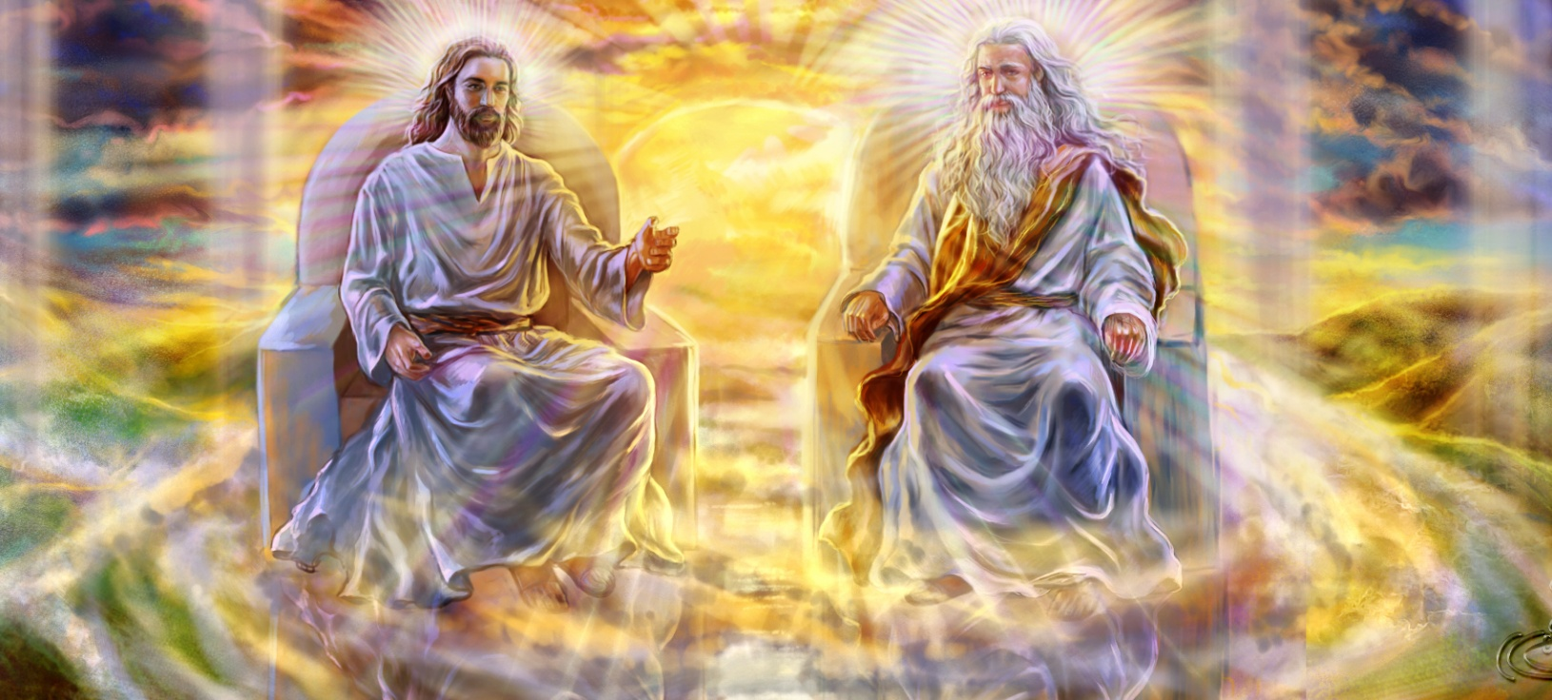


यीशु का स्वभाव (1)
“जिसने परमेश्‍वर के स्वरूप में होकर भी परमेश्‍वर के तुल्य होने को अपने वश में रखने की वस्तु न समझा।” (फिलिप्पियों 2:6)
पौलुस यीशु की तीन विशेषताओं पर प्रकाश डालता है:
उसने अपने दिव्य विशेषाधिकारों का त्याग किया (फिलिप्पियों 2:6)
वह हमारी सेवा करने के लिए मनुष्य बना (फिलिप्पियों 2:7)
उसने हर बात में नम्रता से आज्ञा का पालन किया—यहाँ तक कि मृत्यु तक (फिलिप्पियों 2:8)
सृष्टिकर्ता होते हुए भी वह सृष्टि का एक प्राणी बना। उसने हमारे उद्धार के लिए अपमान सहना और क्रूस पर मृत्यु स्वीकार करना चुना।
परमेश्वरत्व के अन्य दो व्यक्तियों के साथ समान होने पर भी, पिता की इच्छा के प्रति यीशु की आज्ञाकारिता सदा पूर्ण रही। ऐसा कभी एक क्षण भी नहीं आया जब उसने अधीन होना अस्वीकार किया हो।
जब हम इस पर विचार करते हैं, तो हम केवल झुककर अपने अद्भुत उद्धारकर्ता की आराधना ही कर सकते हैं।
वही हमारा आदर्श है। हमें भी दूसरों के भले के लिए अपने आप को नम्र करने और बलिदान देने के लिए तैयार रहना चाहिए।

Slide 9


यीशु का स्वभाव (2)
“इसमें सन्देह नहीं कि भक्‍ति का भेद गम्भीर है, अर्थात्, वह जो शरीर में प्रगट हुआ, आत्मा में धर्मी ठहरा, स्वर्गदूतों को दिखाई दिया, अन्यजातियों में उसका प्रचार हुआ, जगत में उस पर विश्‍वास किया गया, और महिमा में ऊपर उठाया गया।” (1 तीमुथियुस 3:16)
मनुष्य बनने में मसीह की अद्भुत दीनता और नम्रता उद्धार पाए हुए लोगों के लिए अनंतकाल तक अध्ययन का विषय बनी रहेगी।
यह वास्तव में अविश्वसनीय है कि अनंत और शाश्वत प्राणी मृत्यु के अधीन एक सीमित मनुष्य बन गया। यही वह बात है जिसे पौलुस “भक्ति का भेद” कहता है (1 तीमुथियुस 3:16)।
यीशु सार्वभौमिक सर्वोच्चता से पूर्ण दासत्व तक आ गया। यह ठीक उसी का विपरीत है जिसकी लालसा लूसिफ़र ने की थी, जो दास होते हुए भी सार्वभौमिक सर्वोच्चता चाहता था।
यह उदाहरण हमें अपने स्वार्थ और सेवा पाए जाने की इच्छा को त्यागने के लिए बुलाता है, और उनके स्थान पर नम्रता तथा दूसरों की सेवा करने की तत्परता को अपनाने के लिए प्रेरित करता है।

Slide 10

“परमेश्वर प्रत्येक मनुष्य को अपनी व्यक्तिगत स्वतंत्रता का प्रयोग करने की अनुमति देता है। वह यह नहीं चाहता कि कोई भी व्यक्ति अपना मन किसी अन्य नश्वर मनुष्य के मन में विलीन कर दे। जो लोग अपने मन और चरित्र में परिवर्तन चाहते हैं, उन्हें मनुष्यों की ओर नहीं, बल्कि दिव्य आदर्श की ओर देखना चाहिए। परमेश्वर यह निमंत्रण देता है, ‘जैसा मसीह यीशु का स्वभाव था वैसा ही तुम्हारा भी स्वभाव हो।’ मन परिवर्तन और रूपांतरण के द्वारा मनुष्य मसीह का स्वभाव प्राप्त करते हैं।”
ई जी व्हाइट (ताकि मैं उसे जान सकूँ, 8 मई)

